Slide 1

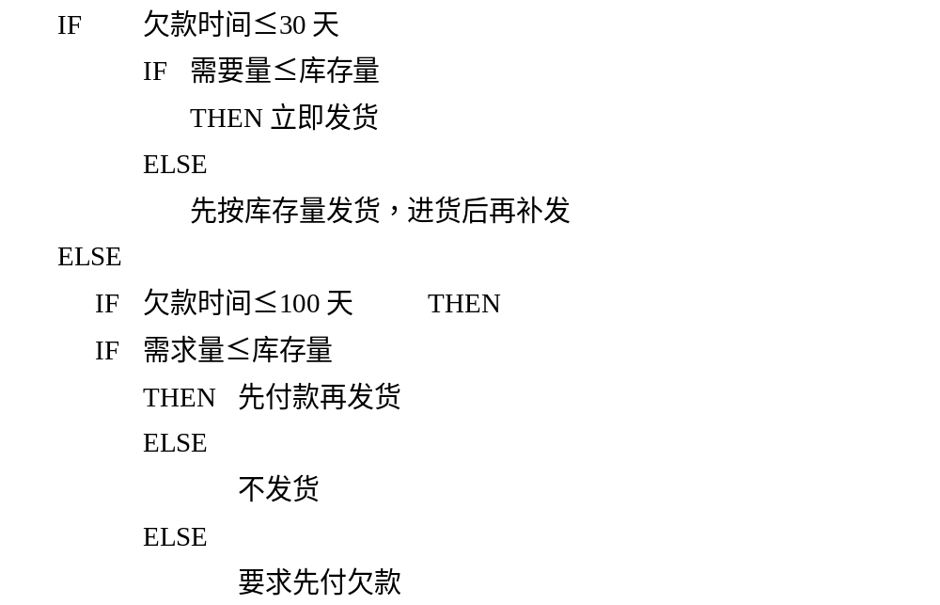
举例：某仓库发货方案如下：
客户欠款时间不大于30天，如果需要量不大于库存量则立即发货；否则先按库存量发货，进货后再补发。
客户欠款时间不大于100天，如果需要量不大于库存量则先付款再发货；否则不发货。
客户欠款时间大于100天，要求先付欠款。

Slide 2
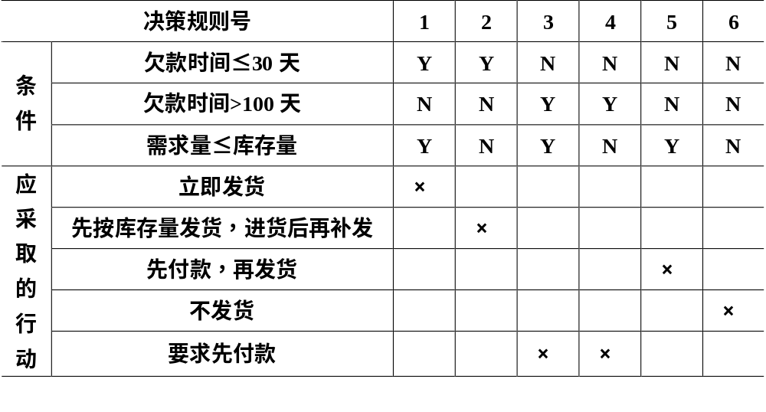

Slide 3
3.判定树
判定树是用一种树图形方式来表示多个条件、多个取值所应采取的动作。
条件
行动
条件
行动
条件
条件
条件
行动
根
条件
条件
……
条件
行动

Slide 4

需求量≤库存量
立即发货
先按库存发，进后再补发
欠款时间≤30
需求量>库存量
发货方案
需求量≤库存量
先付款，再发货
欠款时间>30且≤100
需求量>库存量
不发货
欠款时间>100
通知先付欠款
条件
状态
动作

Slide 5
一个游戏
判定表
一个游戏
判定表
主持人对甲、乙、丙三人说：“这里有三顶红帽子，两顶白帽子。现在用布蒙上你们的眼睛，给你们每人戴上一顶帽子，然后请你们依次睁开眼睛，能正确说出自己所戴帽子的颜色者有奖。”
带完帽子后，甲拿下布后看了其他两人的帽子说：“我不知道。”
然后，乙解开布看了其他两人的帽子后说：“我不知道。”
轮到丙时，他没有拿下布就正确地说出了自己所戴帽子的颜色。
试问：丙戴的是什么帽子？他是怎样得出结论的？

Slide 6


 | 1 | 2 | 3 | 4 | 5 | 6 | 7
甲 | R | R | R | R | W | W | W
乙 | R | R | W | W | R | R | W
丙 | R | W | R | W | R | W | R
甲不知 | ☹ | ☹ | ☹ | ✓ | ☹ | ☹ | ☹
乙不知 | ☹ | ✓ | ☹ |  | ☹ | ✓ | ☹
丙☺

Slide 7

思考题
下面是货运收费策略：铁路运费时，若收货地点在本省以内，快件每公斤1.5元，慢件每公斤1元。若收货地点在外省，重量小于或等于20公斤，快件每公斤2元，慢件每公斤1元，若重量大于20公斤，超重部分每公斤0.2元。分别用判定树、判定表和结构化语言。

